Slide 1
第十二章 波动光学
12.1 杨氏双缝干涉
12.2 薄膜干涉
12.3 光的单缝衍射
12.4 光栅衍射
12.5 光的偏振

Slide 2
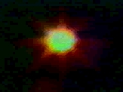
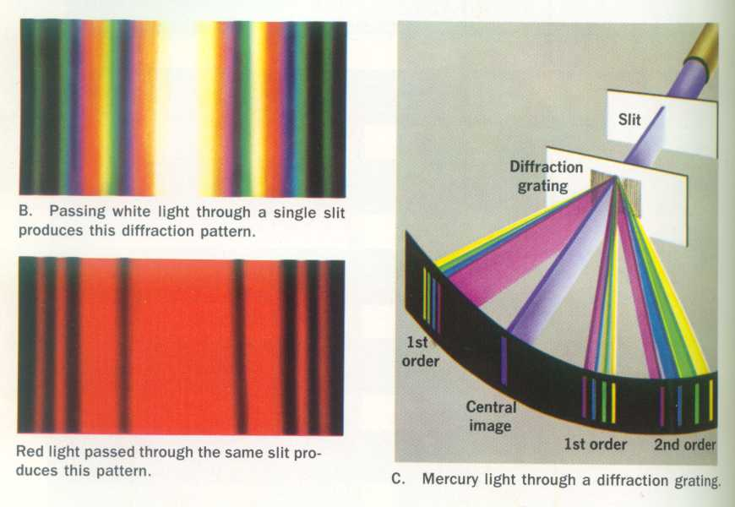
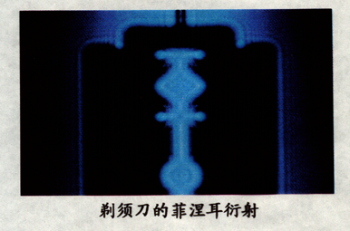
§12.3 光的单缝衍射
一、光的衍射
光波传播过程中遇到障碍物时，能够绕过障碍物的边缘继续传播的现象。
广义讲：光波传播过程中波面发生了破损，导致传播方向发生改变的现象

Slide 3
衍射的分类
P
菲涅耳衍射:
光源
衍射物
观察屏
夫琅禾费衍射:
P点在无穷远
观察单缝的
夫琅禾费衍射的
实验装置示意图：
L₁
L₂
P
S
f₁
f₂

Slide 4
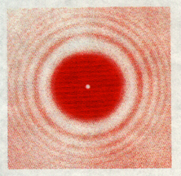
二、惠更斯— 菲涅耳原理
波前S上的每个面元ds都可以看成是发出球面子波的新波源，空间任意一点P的振动是所有这些子波在该点的相干叠加。
核心——子波相干叠加
各子波在 P 点的相位
P 点的振动方程
惠更斯-菲涅耳原理
圆盘衍射

Slide 5

三、夫琅禾费单缝衍射
明暗相间的平行直条纹
条纹的宽度和亮度不同
*

Slide 6

单缝的夫琅禾费衍射的理论分析——
菲涅耳波带法
衍射角
衍射角θ
（衍射角 向上为正，向下为负）
两条边缘衍射线之间的光程差
Q 点条纹的明暗取决于光程差 BC 的大小

Slide 7
菲涅耳波带法
缝长
——暗条纹
——明条纹

Slide 8
（ 个半波带）
中央明纹中心
干涉相消（暗纹）
个半波带
干涉加强（明纹）
个半波带
介于明暗之间
称为衍射级次

Slide 9
暗纹
明纹
近似公式——
中央明纹的角宽度
中央明纹介于两侧第一级暗纹之间，即
中央明纹的线宽度
其它级次明纹的角宽度

Slide 10
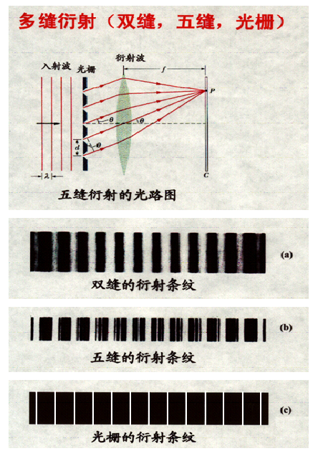
§12.4 光栅衍射
一、光栅衍射
光栅：具有空间周期性的光学衍射装置。
d =a + b 称为光栅常数
光栅的衍射条纹：
单缝衍射和多缝干涉的总效果。

Slide 11
二、光栅方程
1. 光栅方程
衍射角
平行单色光垂直照射光栅平面
光栅方程：主极大明纹出现的条件
光栅常数：

Slide 12
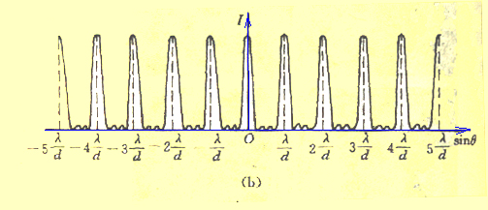
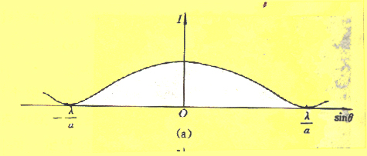
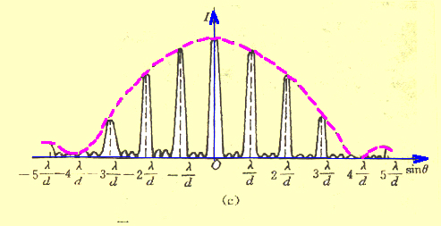
2. 缺级现象
光栅衍射
单缝衍射
缺级的级次为:
——缺级条件
4缝光栅，且a+b=4a

Slide 13
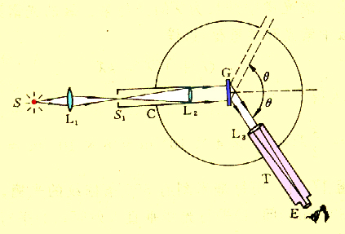
3. 光栅光谱
光栅光谱
光栅分光镜
光栅分光原理

Slide 14
衍射光谱
入射光为白光时， 不同， 不同，按波长分开形成光谱。
一级光谱
三级光谱
二级光谱

Slide 15
例： 波长为 600nm的单色光垂直入射在一光栅上。第二级明纹出现在 sinθ=0.20 处，首次缺级为第四级。试求
（1） 光栅常数；
（2） 光栅上狭缝宽度；
（3） 屏上实际呈现的全部级数。
解：光栅方程
（1）光栅常数
k
λ
d
=
a
+
b
=
sin
θ
将第二级明纹
k
=
2
,
sin
θ
=
0
.
20
代入，
d
=
6.
0
×
−
6
得
.
10
(
m
)
（2） 光栅衍射为单缝衍射与多缝干涉的合成结果。
缺级即干涉的主极大恰与单缝衍射的极小重合，即
(
a
+
b
)
sin
θ
=
k
λ
a
得
k
=
k，
a
sin
θ
=
λ
a
+
b
k，

Slide 16
(
a
+
b
)
sin
θ
=
k
λ
a
得
k
=
k，
a
sin
θ
=
λ
a
+
b
k，
据题意，首次缺级为第四级，即
k
=
4
=
,
k,
1
4
a
a
1
∴
=
=
1
，
a
+
b
a
+
b
4
1
d
=
+
=
=
×
−
a
(
6
a
b
)
1
.
5
10
(
m
狭缝宽度为
)
4
4
π
π
（3） 由
d
sin
θ
=
k
λ
−
<
θ
<
,
及
2
2
d
sin
π
2
d
<
=
=
=
L
k
10
±
±
,
k
4
,
8
最高级次
考虑到缺级
,
,
λ
λ
实际呈现的全部级次为
k
=
0
,
±
1
,
±
2
,
±
3
,
±
5
,
±
6
,
±
7
,
±
9
.

Slide 17
三、X- 射线的衍射
1885年伦琴发现，受高速电子撞击的金属会发射一种穿透性很强的射线称Ｘ射线（亦称伦琴射线）。
X 射线
冷却水
<
特点：
（1）在电磁场中不发生偏转；
（2）穿透力强；
（3）波长较短的电磁波，范围在0.001nm~10nm之间。

Slide 18

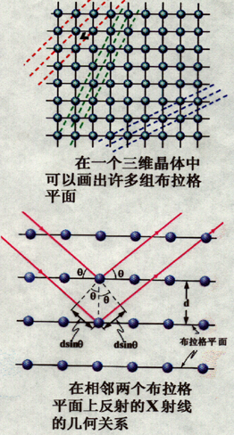
劳厄实验
单晶片衍射
(1912年)
铅板
照像底片
单晶片
劳 厄 斑 点
布喇格公式
晶面间距
掠射角

